Slide 1
FN:s allmänna förklaring om de mänskliga rättigheterna
Foto: UN Photo
Notes:
Bild 10: FN:s allmänna förklaring om de mänskliga rättigheterna 1
I samband med att FN bildades 1945 fick Eleanor Roosevelt (bilden) i uppdrag att leda arbetet i den nybildade Kommissionen för mänskliga rättigheter med att ta fram en deklaration om de mänskliga rättigheterna.
Tre år senare, den 10 december 1948, antog FN:s generalförsamling den allmänna förklaringen om de mänskliga rättigheterna. Från den dagen sägs de mänskliga rättigheterna vara universella, det vill säga gälla alla människor på jorden, oavsett vem du är eller var du bor.
Förklaringen definierar vilka de grundläggande mänskliga rättigheterna är. Den uttrycker den gemensamma viljan och strävan hos FN:s medlemsstater att arbeta för mänskliga rättigheter, rättvisa och jämställdhet i alla världens länder. Deklarationen säger att envar är berättigad till dessa absoluta rättigheter, utan åtskillnad av något slag. Det handlar om mänsklig värdighet och hur mänsklig värdighet kan beskyddas. Texten säger att det är just erkännandet av människors universella och odelbara rättigheter som ligger till grund för rättvisa, frihet och fred i världen.
30 Artiklar
Den allmänna förklaringen består av 30 artiklar som gemensamt uttrycker de grundläggande och universella fri- och rättigheterna. Artiklarna behandlar både sådant som alla har rätt till, som frihet och utbildning, och sådant som alla har rätt att vara fri från, som slaveri och tortyr.
Det är den första universella förklaringen om att det finns grundprinciper av odelbara rättigheter som gäller för alla och som världens stater gemensamt ska leva upp till. Förklaringen är också utgångspunkten för alla juridiskt bindande internationella folkrättsliga konventioner och den utgör grunden i det internationella arbetet med att övervaka de mänskliga rättigheterna i världens stater.
Hela världens förklaring
När FN:s generalförsamling antog texten till den allmänna förklaringen 1948 sa man att texten skulle spridas över hela världen, oberoende av regioners politiska förhållanden för att den skulle utgöra ett gemensamt rättesnöre för alla nationer att sträva efter. I dagsläget har nästan alla världens stater accepterat den allmänna förklaringen som ett kontrakt mellan regeringen och deras invånare. Den har också fungerat som en utgångspunkt för det expanderande folkrättsliga systemet om skydd av olika individers och gruppers rättigheter. Eftersom den allmänna förklaringen antogs den 10 december 1948, har den 10 december blivit den dag då man uppmärksammar mänskliga rättigheter världen över.
MR-förklaringen är inte juridiskt bindande men den betraktas som ett moraliskt rättesnöre som alla stater ska respektera. Den har också gett upphov till en rad konventioner och andra dokument. Några av de mest kända är barnkonventionen, kvinnokonventionen och konventionen mot tortyr. På senare år har bland annat konventionen för funktionsvarierades rättigheter tillkommit.

Slide 2
FN:s allmänna förklaring om de mänskliga rättigheterna
Foto: UN Photo
Notes:
Bild 11: FN:s allmänna förklaring om de mänskliga rättigheterna 2
Den allmänna förklaringen är idag översatt till 370 språk och håller därmed världsrekordet som världens mest översatta dokument. Den allmänna förklaringen om de mänskliga rättigheterna är därmed även översatt till svenska. Nedan följer utrikesdepartementets offentliga översättning.
Ingress
Eftersom erkännandet av det inneboende värdet hos alla som tillhör människosläktet och av deras lika och obestridliga rättigheter är grundvalen för frihet, rättvisa och fred i världen,
Eftersom ringaktning och förakt för de mänskliga rättigheterna har lett till barbariska gärningar som har upprört mänsklighetens samvete, och då skapandet av en värld där människorna åtnjuter yttrandefrihet, trosfrihet
och frihet från fruktan och nöd har tillkännagivits som folkens högsta strävan,
Eftersom det är väsentligt för att människorna inte som en sista utväg skall tvingas att tillgripa uppror mot tyranni och förtryck att de mänskliga rättigheterna skyddas genom rättsstatens principer,
Eftersom det är väsentligt att främja utvecklingen av vänskapliga förbindelser mellan nationerna,
Eftersom Förenta Nationernas folk i stadgan åter har bekräftat sin tro på de grundläggande mänskliga rättigheterna, den enskilda människans värdighet och värde samt mäns och kvinnors lika rättigheter och har beslutat att främja sociala framsteg och bättre levnadsvillkor under större frihet,
Eftersom medlemsstaterna har åtagit sig att i samverkan med Förenta Nationerna säkerställa en allmän och faktisk respekt för och efterlevnad av de mänskliga rättigheterna och de grundläggande friheterna,
Eftersom en gemensam uppfattning om innebörden av dessa rättigheter och friheter är av största betydelse för att uppfylla detta åtagande,
Tillkännager generalförsamlingen denna allmänna förklaring om de mänskliga rättigheterna som en gemensam norm för alla folk och nationer i syfte att alla människor och samhällsorgan med denna förklaring i ständig åtanke skall sträva efter att genom undervisning och utbildning främja respekten för dessa rättigheter och friheter samt genom progressiva åtgärder, både nationellt och internationellt, se till att de erkänns och tillämpas allmänt och effektivt både bland folken i medlemsstaterna och bland folken i områden som står under deras jurisdiktion.
Artikel 1.
Alla människor är födda fria och lika i värde och rättigheter. De har utrustats med förnuft och samvete och bör handla gentemot varandra i en anda av gemenskap.
Artikel 2.
Var och en är berättigad till alla de rättigheter och friheter som uttalas i denna förklaring utan åtskillnad av något slag, såsom på grund av ras, hudfärg, kön, språk, religion, politisk eller annan uppfattning, nationellt eller socialt ursprung, egendom, börd eller ställning i övrigt. Ingen åtskillnad får heller göras på grund av den politiska, rättsliga eller internationella status som råder i det land eller det område som en person tillhör, vare sig detta land eller område är oberoende, står under förvaltarskap, är icke-självstyrande eller är underkastat någon annan begränsning av sin suveränitet.
Artikel 3.
Var och en har rätt till liv, frihet och personlig säkerhet.
Artikel 4.
Ingen får hållas i slaveri eller träldom; slaveri och slavhandel i alla dess former skall vara förbjudna.
Artikel 5.
Ingen får utsättas för tortyr eller grym, omänsklig eller förnedrande behandling eller bestraffning.
Artikel 6.
Var och en har rätt att överallt erkännas som en person i lagens mening.
Artikel 7.
Alla är lika inför lagen och är berättigade till samma skydd av lagen utan diskriminering av något slag. Alla är berättigade till samma skydd mot alla former av diskriminering som strider mot denna förklaring och mot varje anstiftan till sådan diskriminering.
Artikel 8.
Var och en har rätt till verksam hjälp från sitt lands nationella domstolar mot handlingar som kränker hans eller hennes grundläggande rättigheter enligt lag eller författning.
Artikel 9.
Ingen får godtyckligt anhållas, hållas fängslad eller landsförvisas.
Artikel 10.
Var och en är på samma villkor berättigad till en rättvis och offentlig förhandling vid en oberoende och opartisk domstol vid prövningen av hans eller hennes rättigheter och skyldigheter och av varje anklagelse om brott mot honom eller henne.
Artikel 11.
1. Var och en som är anklagad för brott har rätt att betraktas som oskyldig till dess att hans eller hennes skuld lagligen har fastställts vid en offentlig rättegång, där personen åtnjuter alla rättssäkerhetsgarantier som behövs för hans eller hennes försvar.
2. Ingen får fällas till ansvar för en gärning eller underlåtenhet som inte utgjorde ett brott enligt nationell eller internationell lag vid den tidpunkt då den begicks. Det får inte heller utmätas strängare straff än vad som var tillämpligt vid den tidpunkt brottet begicks.
Artikel 12.
Ingen får utsättas för godtyckligt ingripande i fråga om privatliv, familj, hem eller korrespondens och inte heller för angrepp på sin heder eller sitt anseende. Var och en har rätt till lagens skydd mot sådana ingripanden och angrepp.
Artikel 13.
1. Var och en har rätt att fritt förflytta sig och välja bostadsort inom varje stats gränser.
2. Var och en har rätt att lämna varje land, även sitt eget, och att återvända till sitt land.
Artikel 14.
1. Var och en har rätt att i andra länder söka och åtnjuta asyl från förföljelse.
2. Denna rätt får inte åberopas vid rättsliga åtgärder som genuint grundas på icke-politiska brott eller på gärningar som strider mot Förenta Nationernas ändamål och grundsatser.
Artikel 15.
1. Var och en har rätt till en nationalitet.
2. Ingen får godtyckligt fråntas sin nationalitet eller nekas rätten att ändra nationalitet.
Artikel 16.
1. Fullvuxna män och kvinnor har rätt att utan någon inskränkning med avseende på ras, nationalitet eller religion ingå äktenskap och bilda familj. Män och kvinnor skall ha samma rättigheter i fråga om äktenskaps ingående, under äktenskapet och vid dess upplösning.
2. Äktenskap får endast ingås med de blivande makarnas fria och fulla samtycke.
3. Familjen är den naturliga och grundläggande enheten i samhället och har rätt till samhällets och statens skydd.
Artikel 17.
1. Var och en har rätt att äga egendom, både enskilt och tillsammans med andra.
2. Ingen får godtyckligt fråntas sin egendom.
Artikel 18.
Var och en har rätt till tankefrihet, samvetsfrihet och religionsfrihet. Denna rätt innefattar frihet att byta religion och trosuppfattning och att, ensam eller i gemenskap med andra, offentligen eller enskilt, utöva sin religion eller trosuppfattning genom undervisning, andaktsutövning, gudstjänst och religiösa sedvänjor.
Artikel 19.
Var och en har rätt till åsiktsfrihet och yttrandefrihet. Denna rätt innefattar frihet att utan ingripande hysa åsikter samt söka, ta emot och sprida information och idéer med hjälp av alla uttrycksmedel och oberoende av gränser.
Artikel 20.
1. Var och en har rätt till frihet i fråga om fredliga möten och sammanslutningar.
2. Ingen får tvingas att tillhöra en sammanslutning.
Artikel 21.
1. Var och en har rätt att delta i sitt lands styre, direkt eller genom fritt valda ombud.
2. Var och en har rätt till lika tillträde till offentlig tjänst i sitt land.
3. Folkets vilja skall utgöra grundvalen för statsmakternas myndighet. Folkviljan skall uttryckas i periodiska och verkliga val, som skall genomföras med tillämpning av allmän och lika rösträtt och hemlig röstning eller ett likvärdigt fritt röstförfarande.
Artikel 22.
Var och en har, i egenskap av samhällsmedlem, rätt till social trygghet, och är berättigad till att de ekonomiska, sociala och kulturella rättigheter som krävs för hävdandet av hans eller hennes människovärde och utvecklingen av hans eller hennes personlighet, förverkligas genom nationella åtgärder och mellanfolkligt samarbete i enlighet med varje stats organisation och resurser.
Artikel 23.
1. Var och en har rätt till arbete, fritt val av sysselsättning, rättvisa och tillfredsställande arbetsförhållanden samt till skydd mot arbetslöshet.
2. Var och en har utan diskriminering rätt till lika lön för lika arbete.
3. Var och en som arbetar har rätt till en rättvis och tillfredsställande ersättning som ger honom eller henne och hans eller hennes familj en människovärdig tillvaro och som vid behov kan kompletteras med andra medel för socialt skydd.
4. Var och en har rätt att bilda och ansluta sig till fackföreningar för att värna sina intressen.
Artikel 24.
Var och en har rätt till vila och fritid, innefattande skälig begränsning av arbetstiden samt regelbunden betald ledighet.
Artikel 25.
1. Var och en har rätt till en levnadsstandard tillräcklig för den egna och familjens hälsa och välbefinnande, inklusive mat, kläder, bostad, hälsovård och nödvändiga sociala tjänster samt rätt till trygghet i händelse av arbetslöshet, sjukdom, invaliditet, makas eller makes död, ålderdom eller annan förlust av försörjning under omständigheter utanför hans eller hennes kontroll.
2. Mödrar och barn är berättigade till särskild omvårdnad och hjälp. Alla barn skall åtnjuta samma sociala skydd, vare sig de är födda inom eller utom äktenskapet.
Artikel 26.
1. Var och en har rätt till utbildning. Utbildningen skall vara kostnadsfri, åtminstone på de elementära och grundläggande stadierna. Den elementära utbildningen skall vara obligatorisk. Yrkesutbildning och teknisk utbildning skall vara tillgänglig för alla. Den högre utbildningen skall vara öppen för alla med hänsyn till deras förmåga.
2. Utbildningen skall syfta till att utveckla personligheten till fullo och till att stärka respekten för de mänskliga rättigheterna och de grundläggande friheterna. Utbildningen skall också främja förståelse, tolerans och vänskap mellan alla nationer, rasgrupper och religiösa grupper samt främja Förenta Nationernas verksamhet för fredens bevarande.
3. Rätten att välja utbildning för barnen tillkommer i första hand deras föräldrar.
Artikel 27.
1. Var och en har rätt att fritt delta i samhällets kulturella liv, att njuta av konst samt att få ta del av vetenskapens framsteg och dess förmåner.
2. Var och en har rätt till skydd för de ideella och materiella intressen som härrör från vetenskapliga, litterära och konstnärliga verk till vilka han eller hon är upphovsman.
Artikel 28.
Var och en har rätt till ett socialt och internationellt system där de rättigheter och friheter som behandlas i denna förklaring till fullo kan förverkligas.
Artikel 29.
1. Var och en har plikter mot samhället, i vilket den fria och fullständiga utvecklingen av hans eller hennes personlighet ensamt är möjlig.
2. Vid utövandet av sina rättigheter och friheter får en person endast underkastas sådana inskränkningar som har fastställts i lag och enbart i syfte att trygga tillbörlig hänsyn till och respekt för andras rättigheter och friheter samt för att tillgodose ett demokratiskt samhälles berättigade krav på moral, allmän ordning och allmän välfärd.
3. Dessa rättigheter och friheter får inte utövas på ett sätt som är oförenligt med Förenta Nationernas ändamål och grundsatser.
Artikel 30.
Ingenting i denna förklaring får tolkas som att det innebär en rätt för en stat, en grupp eller en enskild person att ägna sig åt en verksamhet eller att utföra en handling som syftar till att omintetgöra någon av de rättigheter eller friheter som anges i förklaringen

Slide 3
Resolution - Deklaration - Konvention
Deklaration – en viljeyttring och ett moraliskt ställningstagande av världssamfundet.
resolution
Konvention – juridiskt bindande för de stater som undertecknar och ratificerar dem.
1. Att underteckna (sign)
2. Att ratificera (ratify)
Notes:
Bild 12: Resolution- Deklaration - Konvention
Deklarationer är en viljeyttring och ett moraliskt ställningstagande av världssamfundet, som inte är juridiskt bindande för FN:s medlemsstater.
Deklarationer bottnar ofta i resolutioner som antagits av generalförsamlingen. En del deklarationer utvecklas senare till konventioner.
Konventioner är juridiskt bindande för de stater som undertecknat och ratificerat dem.
Att underteckna (sign) innebär att man förklarat sig beredd att senare ratificera.
Att ratificera (ratify) innebär att landet har gjort nödvändiga justeringar för att anpassa sin lagstiftning, och att landets parlament har antagit konventionen som gällande lag. Det kan ta flera år mellan undertecknande och ratificering.

Slide 4
9 kärnkonventioner
Konventionen om avskaffande alla former av rasdiskriminering
Konventionen om medborgerliga och politiska rättigheter
Konventionen om ekonomiska, sociala och kulturella rättigheter
Konventionen om avskaffande av all form av diskriminering av kvinnor
Konventionen mot tortyr och annan grym, omänsklig eller förnedrande behandling eller bestraffning
Konventionen om barns rättigheter
Konventionen om skyddet av alla migrantarbetares och deras familjers rättigheter (Sverige ej signerat el. ratificerat)
Konventionen om skydd av personer funktionsnedsättning
Konventionen till skydd för alla människor mot påtvingade försvinnanden (Sverige signerat, ej ratificerat)
Notes:
Bild 13: 9 kärnkonventioner
FN:s främsta redskap för att skydda de mänskliga rättigheterna är konventioner. I den allmänna förklaringen säger länderna att det är viktigt med mänskliga rättigheter, men de lovar inte att göra det som står i förklaringen. Nästa steg var därför att göra konventioner. Länder som har ratificerat en konvention har förbundit sig att agera i enlighet med dess innehåll.
Ett land ansluter sig till en konvention i två steg:
Först sker ett undertecknande som ett viljeuttryck av en regering att verka för en ratificering av konventionen.
Därefter ser landet över och ändrar, om det är nödvändigt, sin nationella lagstiftning så att den överensstämmer med konventionen.
När arbetet med den nationella lagstiftningen är klar kan landets styre godkänna att konventionen ratificeras. Länder som har ratificerat en konvention kallas för konventionsstater.
Det finns möjlighet att reservera sig mot delar i konventionstexten, något som många länder utnyttjar.
Reservationer urholkar konventioner
Ett problem med reservationer är att innehållet i en konvention riskerar att urholkas om ett land reserverar sig mot alltför många eller viktiga bestämmelser.
Wienkonventionen om traktaträtten slår fast att reservationer inte kan tillåtas om de är oförenliga med en konventions ändamål och syfte. Det är emellertid inte alla MR-konventioner som hänvisar till denna bestämmelse. En av de konventioner som har flest reservationer är konventionen om avskaffande av all form av diskriminering av kvinnor. Cirka 60 länder har reserverat sig mot delar av innehållet.
Det finns nio s k kärnkonventioner för mänskliga rättigheter i FN-systemet. Bilden visar dessa nio, när de tillkom och vilka Sverige anslutit sig till. Kärnkonventioner kallas så för att de har en särskild tyngd i FN-systemet då varje sådan konvention har en kommitté som övervakar staternas arbete med konventionen. Varje stat som har ratificerat en konvention är skyldig att kontinuerligt lämna skriftliga rapporter till den aktuella kommittén.
Med jämna mellanrum rapporterar Sverige om efterlevnaden av sina internationella MR-åtaganden till FN:s övervakningskommittéer.
Kritik mot Sverige
Barnkommittén har vid flera tillfällen uttryckt kritik för avsaknaden av en åldersgräns för könsmognad, vilket försvagar skyddet mot att barn utnyttjas i pornografi. Dessutom anser barnkommittén att systemet med självstyrande kommuner leder till att barn riskerar att behandlas olika i olika kommuner. Kvinnokommittén har konstaterat att stora löneskillnader förekommer mellan män och kvinnor och tortyrkommittén har kritiserat Sverige flera gånger för att ha avvisat flyktingar trots att de löper risk att utsättas för tortyr när de återkommer till sitt hemland.
Rasdiskrimineringskommittén har upprepade gånger riktat kritik mot Sverige om att samer, romer och andra minoriteter diskrimineras, att hatbrott för sällan leder till åtal, och att Sverige inte uppfyller kraven i konventionen beträffande rasistiska organisationer.
Utöver kritiken ger också kommittéerna förslag på hur regeringen kan förbättra skyddet av de mänskliga rättigheter som omfattas av konventionen i fråga.
Konventionen för migrantarbetare kommer Sverige inte ansluta sig till då man följer EU:s politik i frågan.
Konventionen mot ofrivilliga försvinnanden kommer Sverige att ansluta sig till så snart förberedelsearbetet är klart vilket beräknas vara fallet inom kort.

Slide 5
FN-systemet för MR
FN:s general- församling 1945
FN-kommittéer som granskar efterlevnaden av konventioner:
Konventionen om medborgerliga och politiska rättigheter
Konventionen om ekonomiska, sociala och kulturella rättigheter
Konventionen om avskaffande av alla former av rasdiskriminering
Konventionen om avskaffande av all form av diskriminering av kvinnor
Konventionen om barns rättigheter
Konventionen mot tortyr och annan grym, omänsklig eller förnedrande behandling eller bestraffning
Konventionen om skyddet av alla migrantarbetares och deras familjers rättigheter
Konventionen om skydd av personer med funktionsnedsättning
Konventionen till skydd för alla människor mot påtvingade försvinnanden
FN:s råd för mänskliga rättigheter 2006
1993
FN:s högkommissarie för mänskliga rättigheter
Notes:
Bild 14: FN-systemet för MR
Bilden visar FN:s olika organ för mänskliga rättigheter.
I rutan till höger nämns de kommittéer, med sakkunniga juridiska experter, som är knutna till de olika kärnkonventionerna (se förra bilden).
Många frågor om mänskliga rättigheter tas även upp på hösten i New York av generalförsamlingens tredje utskott. Utskottet är ett av FN:s generalförsamlings sex utskott och det behandlar sociala, humanitära och kulturella frågor. Alla FN:s medlemsländer har en röst i generalförsamlingen.
FN:s råd för mänskliga rättigheter ersatte 2006 den tidigare kommissionen för mänskliga rättigheter som fick mycket kritik för att vara ineffektivt och alltför politiserat. För att förbättra övervakandet av de mänskliga rättigheterna och undvika kommissionens misslyckanden förändrades arbetssättet och kriterier för medlemskap skärptes.
Istället för att utvalda länder skall pekas ut och kritiseras, som var situationen i kommissionen, granskas nu alla länder rutinmässigt under en 4-årsperiod.
47 länder är medlemmar och möts regelbundet i Genève. Det finns även möjlighet att kalla till specialsessioner då kritiska MR-situationer behandlas separat.
Sverige kandiderade för en ordinarie plats i rådet för perioden 2013-2015 men valdes inte in och kan därmed inte delta i rådets omröstningar om olika frågor. Istället har Sverige s k observatörsstatus vilket ger möjlighet att delta i diskussioner och föreslå frågor till dagordningen. Exempel på en fråga som Sverige drivit och fått gehör för är tillsättandet av en specialrapportör för Iran.
En högkommissarie för de mänskliga rättigheterna tillsattes för första gången 1993 av FN:s generalförsamling. Högkommissarien ska främja och skydda de mänskliga rättigheterna, vara rådgivare till regeringar och samordna aktiviteter inom FN-systemet som rör mänskliga rättigheter.

Slide 6
Grundläggande rättigheterna och friheterna
Allmänna förklaringen
1948
Konventionen om ekonomiska, sociala och kulturella rättigheter
1966
1966
Konventionen om medborgerliga och politiska rättigheter
Notes:
Bild 15: Grundläggande rättigheterna och friheterna
FN:s allmänna förklaring och de två FN-konventionerna från 1966 (konventionen om medborgerliga och politiska rättigheter samt konventionen om ekonomiska, sociala och kulturella rättigheter) innehåller tillsammans med de regionala konventionerna en lång rad rättigheter och grundläggande friheter, bl.a. rätten till skydd mot övergrepp och rättigheter för att tillgodose de mest grundläggande behoven.

Slide 7
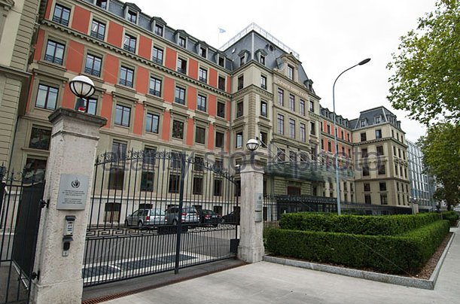
FN-kontoret för mänskliga rättigheter
Notes:
Bild 16: FN-kontoret för mänskliga rättigheter
FN-kontoret för mänskliga rättigheter i Genève, Schweiz.
Arbetet för stärkta mänskliga rättigheter är en av FN-systemets största framgångar. På bilden ses FN:s kontor för mänskliga rättigheter som ligger i Genève, Schweiz. Där finns den del av FN som fungerar som övervakare av ländernas arbete med mänskliga rättigheter: nio så kallade granskningskommittéer, kontoret för FN:s högkommissarie för mänskliga rättigheter och rådet för mänskliga rättigheter.
FN ger också stöd till medlemsländernas MR-arbete på hemmaplan. Nationella institutioner för mänskliga rättigheter finns i en tredjedel av världens länder och i 17 EU-länder inklusive Danmark och Finland. Sverige saknar dock trots politiska löften än så länge en sådan fristående institution.

Slide 8
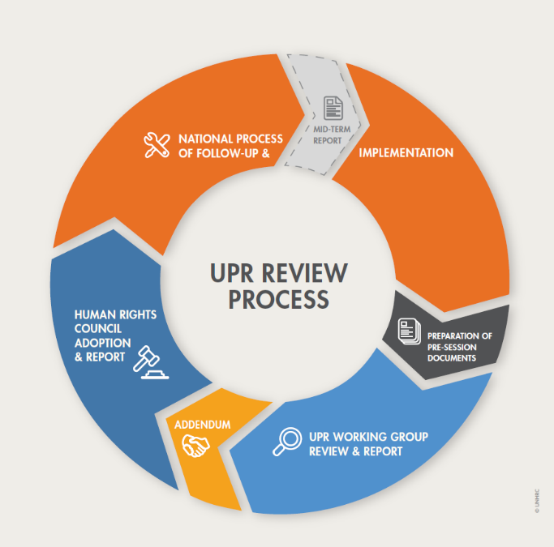
Universal Periodic Review
Universal Periodic Review (UPR)
Granskar medlemsländers samtliga konventionsåtaganden om mänskliga rättigheter
Granskning görs av andra stater
Rekommendationer på åtgärder
Återkommande ungefär vart 5:e år
Foto: ohchr.org
Notes:
Bild 17: Universal Periodic Review
Universal Periodic Review (UPR) är FN:s råd för mänskliga rättigheters allmänna granskning av länder och innebär en återkommande granskning av samtliga FN:s medlemsstaters efterlevnad av samtliga konventionsåtaganden om mänskliga rättigheter. Till skillnad från sedvanlig konventionsgranskning i FN:s granskningskommittéer utförs den inte av opolitiska experter utan av andra stater.
UPR-granskningen är bred och omfattar i stora drag samtliga centrala konventionsåtaganden om mänskliga rättigheter. Alla frågor om bäring på mänskliga rättigheter kan därmed lyftas under granskningen. I samband med en dialog med medlemsstaten ges ett flertal rekommendationer som den granskade staten kan acceptera eller notera (vilket innebär att de inte accepterar).
Att UPR är en återkommande granskning av medlemsländernas efterlevnad innebär att medlemsländernas efterlevnad av samtliga konventionsåtagagen inom mänskliga rättigheter granskas ungefär vart femte år. Inför granskningen får medlemslandet möjlighet att presentera i en rapport vilka handlingar de gjort för att förbättra efterlevnaden av de mänskliga rättigheterna i deras land. Rapporten används senare som underlag för granskningen av medlemsstaten.

Slide 9
Sverige och UPR
Sverige granskas enligt sina samtliga konventionsåtaganden om mänskliga rättigheter
Ny granskning den 27 januari 2020
FN gav i granskningen 2015 kritik till Sverige inom:
Oberoende MR-institution saknas
Nationella minoriteter diskrimineras
Växande antal hatbrott
Socioekonomisk marginalisering och ökande klyftor
Rasistiska & extremistiska organisationer inte förbjudna
Notes:
Bild 18: Sverige och UPR
Sveriges generella efterlevnad av de mänskliga rättigheterna granskas regelbundet inom ramen för FN:s Universal Periodic Reveiw (UPR). Den senaste granskningen av Sverige som var den andra i ordningen och ägde rum i januari 2015. Sverige fick 208 rekommendationer, varav flera överlappade varandra och Sverige accepterade 154 av dessa.
Inom ramen för den tredje cykeln av UPR-processen ska Sverige lämna en rapport till FN senast den 14 oktober 2019 om uppföljningen av de rekommendationer som Sverige fick under granskningen i januari 2015.
Den 27 januari 2020 är det åter dags för Sverige att granskas i FN:s råd för mänskliga rättigheter i den så kallade universella periodiska granskningen (UPR). Granskningen kommer behandla människorättssituationen i Sverige och följa upp de rekommendationer som Sverige fick i den senaste granskningen. Den rapport som regeringen lämnar in i mitten av oktober tillsammans med uppgifter från FN:s MR-mekanismer, utgör grund för granskningen som sker januari 2020.
Under senaste rapporten fick Sverige kritik för bland annat att en oberoende MR-institution saknas, att nationella minoriteter diskrimineras, det ökade antalet hatbrott, växande socioekonomiska klyftor och att rasistiska organisationer inte är förbjudna, något som regeringens rapport anser har förbättrats.
Källa:

Slide 10
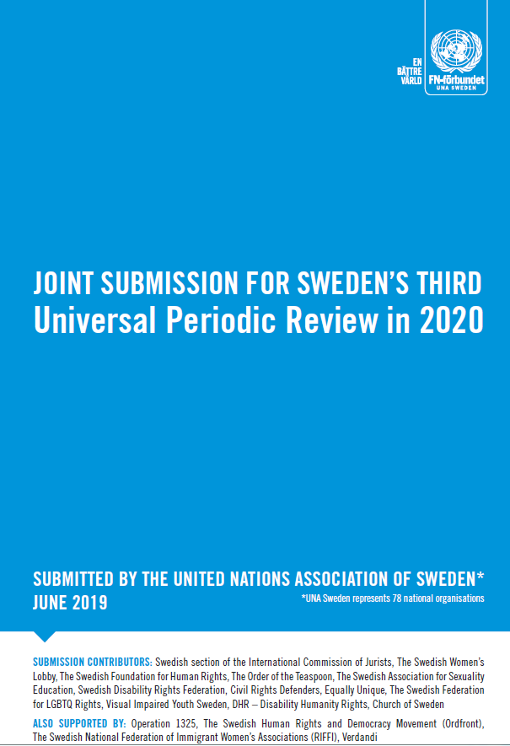
Joint Submission for Swedens third UPR in 2020
Joint Submission for Swedens third UPR 2020
Rekommendationer till svenska regeringen
Alternativrapporten identifierar de problemområden där Sverige inte uppfyller sina åtaganden
Notes:
Bild 19: Joint Submission for Swedens third UPR in 2020
Inför den universella periodiska granskningen har 17 civilsamhälleorganisationer under samordning av Svenska FN-förbundet författat en så kallad ”alternativrapport” vid namn ”Joint Submission for Swedens third Universal Periodic Report”. I rapporten redogör organisationerna för MR-situationen på en rad olika områden och framför rekommendationer kring vad som bör förbättras. Tillsammans med regeringens rapport utgör dessa grunden för granskningen av Sveriges efterlevnad av de mänskliga rättigheterna som genomförs i januari 2020.
Trots att Sverige världen om har gott rykte för att uppmuntra och skydda de mänskliga rättigheterna finns det fortfarande problematik. Parallellrapporten identifierar och presenterar de huvudsakliga mänskliga rättighetsproblemen i Sverige, där den svenska staten misslyckas med att efterleva de åtaganden de tagit på sig i samband med de olika konventioner om mänskliga rättigheter man har skrivit på. Rapporten presenterar även handlingssätt och rekommendationer för att förbättra de som Sverige under senaste rapporten fick kritik för.
Sverige får bland annat kritik för att man:
Saknar oberoende MR-institution
Bostads-, utbildnings- och arbetsmarknads segregation
Ökat antal hatbrott och extremistiska och rasistiska organisationer inte förbjudna
Nationella minoriteter diskrimineras
Diskriminering och våld gentemot kvinnor

Slide 11
Hatbrott
Sverige accepterade flera rekommendationer för att minska rasdiskriminering och relaterad intolerans
Hatbrott: angriper en person/grupp p.g.a. deras ras, hudfärg, etniska bakgrund, trosbekännelse, sexuella läggning eller könsöverskridande identitet eller uttryck
Hatbrott har fortsatt att öka
Rasistiskt eller främlingsfientligt motiv störst
Motiv om sexuell läggning därefter
Notes:
Bild 20: Hatbrott
I den senaste UPR-rapporten riktade sig en övervägande del av de accepterade rekommendationerna till Sverige om problem med rasistisk diskriminering eller relaterad intolerans. Hatbrott med rasistisk eller främlingsfientligt motiv har trots detta fortsatt att öka. Därför riktar skuggrapporten stor kritik mot de brister som identifieras inom detta område.
Hatbrott
Hatbrott är däremot inget nytt fenomen, utan själva begreppet introducerades i Sverige i slutet av 1990-talet. Det råder enighet om att brotten är ett resultat av bristande respekt för mänskliga rättigheter och människor lika värde, hatbrott innebär inte bara kränkning av den som utsätt, utan skapar otrygghet och rädsla bland personer som identifierar sig på ett liknande sätt som brottsoffret.
Hatbrott innebär att någon angriper en person eller en grupp av människor på grund av deras uppfattade ras, hudfärg, etniska bakgrund, trosbekännelse, sexuella läggning eller könöverskridande identitet eller uttryck. Under 2018 års undersökning av Brottsförebyggande rådet svarade 69% av alla polisanmälningar med identifierat hatbrottsmotiv ett motiv som var främlingsfientligt eller rasistiskt och är i likhet med förgående år det den största kategorin.
Det största motivet för hatbrott som inte var rasistiska eller främlingsfientliga är mot en persons sexuella läggning som står för 11% av anmälningarna följt av islamfobiska motiv utgjorde 8% av samtliga anmälningar. Under de senaste åren har hatbrott gentemot hbtq-personer drastiskt ökat och under

Slide 12
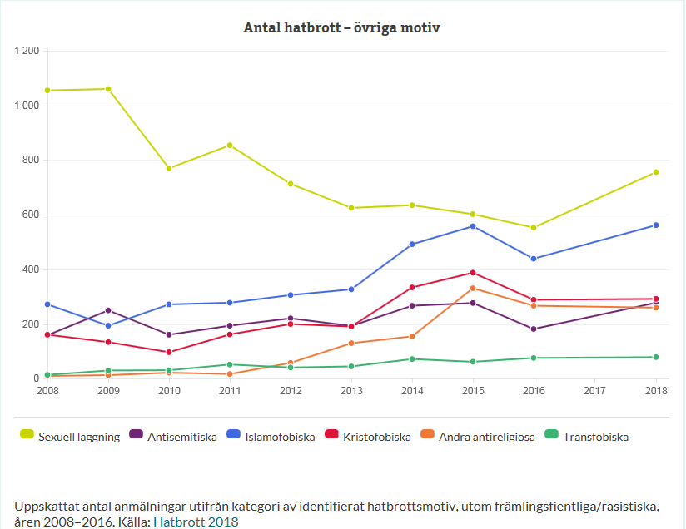
Statistik hatbrott
Notes:
Bild 21: Statistik hatbrott
Under 2018 identifierades 7 090 anmälda brott med ett hatbrottsmotiv, vilket är en ökning med 11% jämfört med 2016 och 29% jämfört med 2013. Störst ökning av antalet brott med identifierat hatbrottsmotiv jämfört med 2016 syns för främlingsfientligt/rasistisk och antisemitiskt motiv och motivet som rör sexuell läggning.
Störst andel av alla polisanmälningar om hatbrott har ett främlingsfientligt/rasistiskt motiv. Men stor del av hatbrott utgörs även hos andra grupper. Under 2018 anmäldes 756 stycken hatbrott med ett motiv mot en persons sexuella läggning. Det anmäldes 562 stycken hatbrott med islamfobiska motiv. Det anmäldes 292 stycken hatbrott med kristofobiskt motiv. Det anmäldes 278 stycken antisemitiska motiv. Det anmäldes 260 stycken hatbrott med andra antireligiösa motiv. Det anmäldes 79 stycken hatbrott med transfobiskt motiv.
Att en individ utsätts för hatbrott är en kränkning av de mänskliga rättigheterna. Hatbrott kan förutom hets mot folkgrupp och olaga diskriminering, innebära allt från ofredande till mord. En vanlig missuppfattning är att hatbrott bara utförs av extremister. I verkligheten är det så att många hatbrott utförs av förövare som är nära den utsatta. Det vara kollegor som kränker den religiösa medarbetaren, det kan vara grannar som trakasserar den utomeuropeiska familjen i områden, det vara familjemedlemmar som hotar den homosexuella.
Hatbrott strider mot den grundläggande värderingen om alla människors lika värde och strider mot de mänskliga rättigheterna. Hatbrott angår oss alla.

Slide 13
Ovärderliga rättigheter
”Ingenting i denna förklaring får tolkas som att det innebär en rätt för en stat, en grupp eller en enskild person att ägna sig åt en verksamhet eller att utföra en handling som syftar till att omintetgöra någon av de rättigheter eller friheter som anges i förklaringen”
Notes:
Bild 22: Ovärderliga rättigheter
Den trettionde och avslutande artikeln i MR-förklaringen lyder:
Ingenting i denna förklaring får tolkas som att det innebär en rätt för en stat, en grupp eller en enskild person att ägna sig åt en verksamhet eller att utföra en handling som syftar till att omintetgöra någon av de rättigheter eller friheter som anges i förklaringen.
Ändå hotas dina och mina rättigheter. I både demokratier och icke-demokratier finns auktoritära politiska ledare som kallar oberoende medier för folkets fiende, fängslar oliktänkande och dödar brottsmisstänkta utan föregående rättsprocesser. Vi har alla på bara några år tvingats att bli extra vaksamma mot falska nyheter som sprids inte minst i sociala medier. FN:s granskningsarbete ifrågasätts av ledande politiker, även i Sverige. Frivilligorganisationer möter starkt motstånd vilket drabbar flera FN-förbund runt om i världen.
Det som har byggts upp under sju decennier kan rivas snabbare än vi anar. I dag, på MR-dagen, är det dags för en folklig motreaktion. Vi behöver alla stå upp för att försvara våra rättigheter. När yttrandefriheten, pressfriheten och organisationsfriheten hotas kan vi peka på principer och dokument som världens länder har förbundit sig att följa. FN:s rättighetskatalog kan användas emot de auktoritära krafter som vill inskränka våra rättigheter.
När politiska ledare attackerar media, kvinnor och minoriteter kan vi påminna dem om att världen gemensamt faktiskt grundat FN och bidragit till arbetet med de fyra friheterna – från nöd, från fruktan, till religionsfrihet och till yttrandefrihet.

Slide 14
Diskussionsfrågor
1. Ge exempel på hur vi i Sverige kan arbeta för att uppnå de mänskliga rättigheterna och behålla demokratin? Vem/vilka kan göra vad?
2. Rättigheter på papper är dessvärre inte alltid samma sak som att människor har tillgång till sina rättigheter, vad betyder det? Kan du komma på några egna exempel?
3. Stater har skyldighet att skydda våra rättigheter och se till att vi inte kränker varandras rättigheter. Försök komma på exempel när detta skydd från staten är viktigt.
Notes:
Bild 23: Diskussionsfrågor
1. Ge ett exempel på hur vi i Sverige kan arbeta för att uppnå målen för de mänskliga rättigheterna och behålla demokratin? Vem/vilka kan göra vad?
2. Rättigheter på papper är dessvärre inte alltid samma sak som att människor har tillgång till sina rättigheter, vad betyder det? Kan du komma på några egna exempel?
3. Stater har skyldighet att skydda våra rättigheter och se till att vi inte kränker varandras rättigheter. Försök komma på exempel när detta skydd från staten är viktigt.

Slide 15
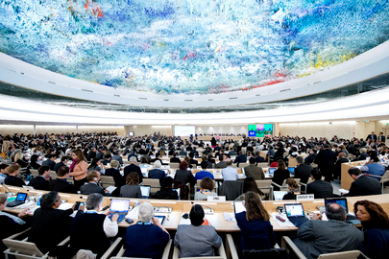
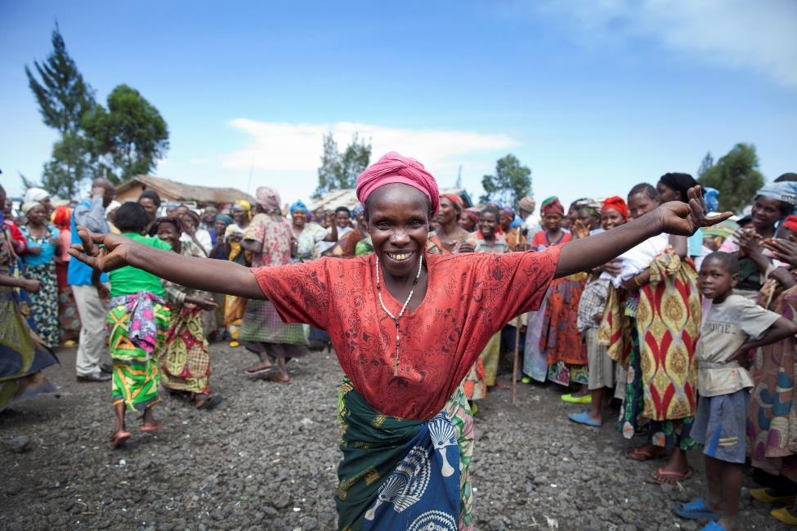
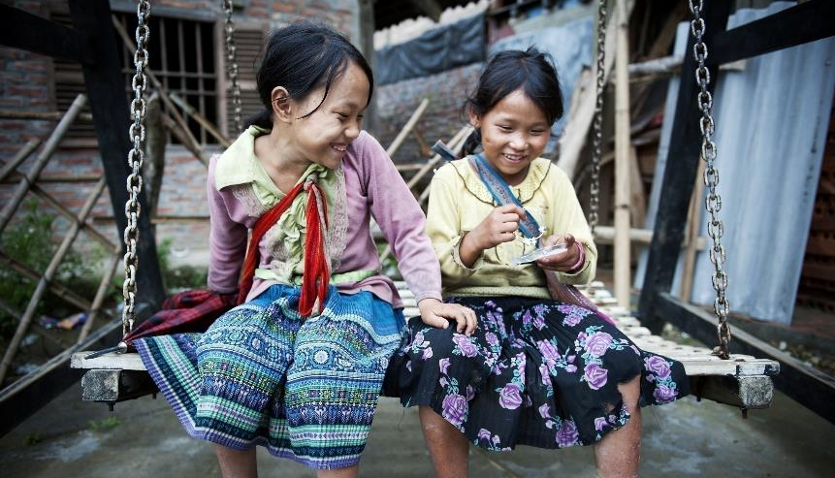
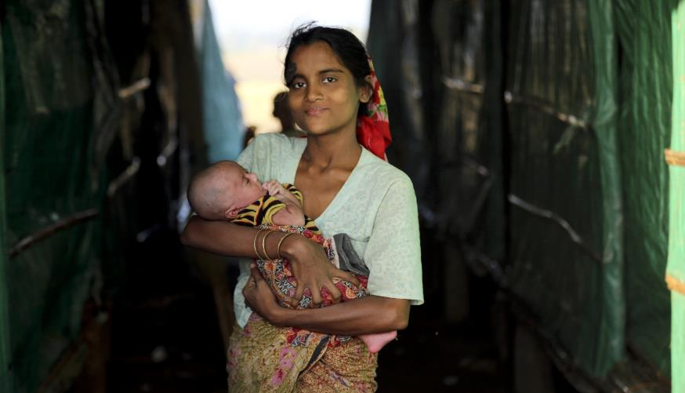
En bättre värld
Notes:
Bild 24: En bättre värld
Avslutningsbild

